Slide 1
基于BING和C4的快速行人检测
答 辩 人：艾伦
指导教师：任家富 教授
专 业：仪器仪表工程
Notes:
各位老师，各位同学，大家下午好，我是王卫芳，首先非常感谢各位老师抽空来参加我的硕士毕业论文答辩，我的论文题目是Mn_{x}Zn_{1-x}Fe₂O₄/β-MnO₂/β-Bi₂O₃复合磁性催化剂的制备与表征，主要包括以下四个部分：

Slide 2
论文目录
1.绪论
4.基于BING和C4的行人检测在TX1上的实现
2.BIN基于BING和C4的行人检测在TX1上的s实现G似物性算法原理
3.基于CENTRIST特征的行人检测算法原理
5.结论与展望
Notes:
主要包括以下四个部分：

Slide 3
1.绪论
绪论
课题研究背景及意义
课题研究现状分析
研究内容

Slide 4
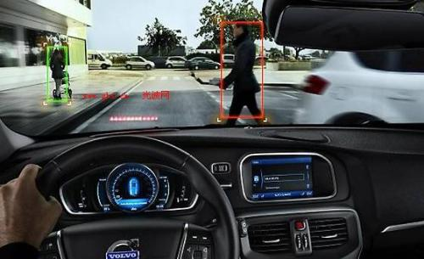
1.绪论
1.1 选题背景及意义
随着计算机科学技术的不断发展，人工智能的概念被提了出来，使得计算机可以在很多场景上代替人类。机器视觉就是人工智能的一个主要应用领域，其主要目标便是通过对图像的处理和分析，模拟人类的视觉识别能力并做出相应的判断。
我国的汽车保有量增长迅速，相应的交通事故也不断增长，交通事故的主要原因也是人为疏忽导致，行人检测装置检测到行人时就会提醒司机或者自动采取制动措施，从而避免交通事故的发生。
ADAS行人检测效果图
Notes:
我国的人口众多，人均水资源占有量仅为世界人均的1/4，而且很多水域普遍受到不同程度的污染，其中染料废水会严重伤害水体环境和人类的安全。染料废水的常规处理方法容易造成二次污染，而且处理周期长、去除率低。而催化湿式过氧化物氧化法和半导体光催化技术可以克服这些缺点，加快对有机污染废水的降解。

Slide 5
1.绪论
1.2 研究现状
（1）难点
行人姿态变化，检测环境复杂，实时性等。
（2）常用的行人检测方法
基于HOG特征，积分通道特征，CENTRIST特征等的统计学习方法以及深度学习的方法。
（3）似物性检测现状
BING似物性检测可以取得较好的检测效果。
Notes:
目前常见的磁性基体主要有：Fe₂O₃、Fe₃O₄、SrFe₁₂O₁₉和Mn_{x}Zn_{1-x}Fe₂O₄等，而Mn_{x}Zn_{1-x}Fe₂O₄具有高饱和磁化强度、高磁导率、高稳定性和低损耗等优点，所以选择Mn_{x}Zn_{1-x}Fe₂O₄作为复合的磁性基体。

Slide 6
1.绪论
1.3 研究内容及方法
1）将BING算法应用在行人检测，研究其似物性检测的效果。
2）C4行人检测算法的介绍，实验证明C4算法的检测效果（与其他行人检测算法对比）。
3）BING结合C4算法进行行人检测在性能上的提升。
Notes:
本文的研究内容主要有两个：第一，先采用化学共沉淀法制备Mn_{x}Zn_{1-x}Fe₂O₄和Mn_{x}Zn_{1-x}Fe₂O₄/β-MnO₂复合磁性催化剂，并研究不同单因素对复合磁性催化剂催化活性的影响。第二，采用浸渍焙烧法制备Mn_{x}Zn_{1-x}Fe₂O₄/β-MnO₂/β-Bi₂O₃复合磁性光催化剂，研究不同单因素对复合磁性光催化剂催化活性的影响。此外，对催化效果最好的催化剂进行XRD、红外、扫描电镜和磁性能的表征，并探讨了其回收再利用情况。

Slide 7
2. BING似物性算法原理
2. BING似物性算法原理
似物性采样算法
BING计算过程
BING算法应用于行人检测

Slide 8
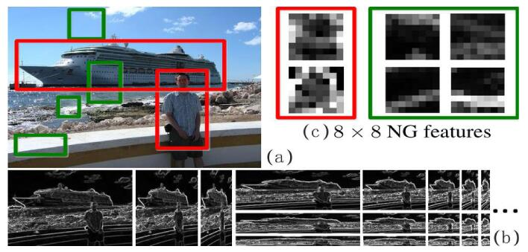
2. BING似物性算法原理
2.1似物性采样算法
BING原理：BING算法是基于一个独立事物都拥有很好的闭合边缘特征和中心，相反背景都是杂乱的没有统一特征和纹理。作者提出了无论什么形状和类别的图像，只要是一个独立的物体，那么把它的图像响应窗口调整到一个小的固定大小的尺寸（常用的是8*8的尺寸），那么它的NG特征（梯度幅值）会有很明显的闭合边缘共性。
Notes:
第一小部分，制备：Mn_{x}Zn_{1-x}Fe₂O₄/β-MnO₂复合磁性催化剂是在制备β-MnO₂的过程中加入Mn_{x}Zn_{1-x}Fe₂O₄，采用化学共沉淀法制备的。

Slide 9
2. BING似物性算法原理
2.4 BING检测流程
标准梯度计算
二值化特征和模型可以加速计算
二值化NG特征
使用VOC2007数据集训练得到一个64维的模型
一级SVM检测
针对不同尺寸的窗口包含目标的可能性不同，训练了多个模型
二级SVM检测
NMS处理结果
BING检测流程图
Notes:
第三个因素是H₂O₂的投加量，从图中可以看出，随着H₂O₂投加量的增加，RhB的降解率逐渐升高，但是H₂O₂投加量超过2mL后，降解率增长缓慢，那是因为H₂O₂少量时，H₂O₂含量增多，产生的·OH也随之增多，但是因为溶液中Mn_{x}Zn_{1-x}Fe₂O₄/β-MnO₂的含量一定，H₂O₂过多时，多余H₂O₂只能依靠缓慢的自降解来产生·OH。所以为了提高H₂O₂的利用率，本实验中选择H₂O₂投加量为2mL。

Slide 10
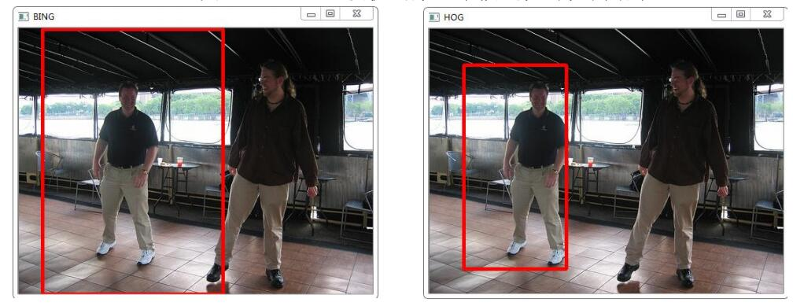
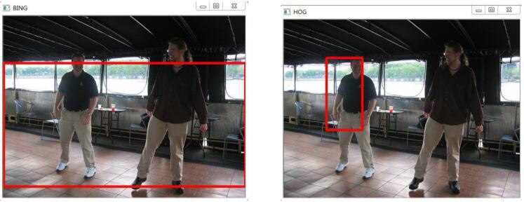
2. BING似物性算法原理
2.6 BING算法应用于行人检测
（1）HOG与BING检测结果对比
BING提供的第一个检测框与检测结果
BING提供的第二个检测框与检测结果
Notes:
FT-IR：左边从下到上依次是制备β-MnO₂和复合样品的红外图谱，可以看出，复合样品在波数为470.6cm⁻¹和523.6cm⁻¹附近的吸收峰属于Mn—O键振动峰，573cm⁻¹附近的吸收峰属于Mn_{x}Zn_{1-x}Fe₂O₄中的Fe—O键振动峰，进一步证明β-MnO₂与Mn_{x}Zn_{1-x}Fe₂O₄已成功复合。

Slide 11
3.基于CENTRIST特征的行人检测算法原理
基于CENTRIST特征的行人检测算法原理
CENTRIST特征
C4检测过程
使用级联分类器进行行人检测

Slide 12
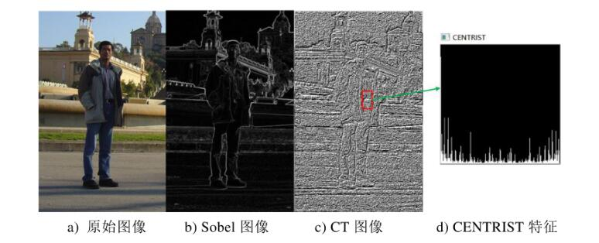
3.基于CENTRIST特征的行人检测算法原理
3.1 CENTRIST特征
CENTRIST特征是吴建鑫等人提出的一种针对行人的局部轮廓的特征描述子，其具有计算简单，检测效果好的
特点。
特征计算步骤：
（1）读取原始图片到内存中；
（2）使用Sobel算子对图像进行处理，构建Sobel图像；
（3）根据前面介绍的计算CT值的方法计算CT图像，从而提取行人的轮廓信息；
（4）将目标窗口中的CT值转换为一个6144维的CENTRIST特征；
计算一张原始图片CENTRIST特征
Notes:
第一小部分，制备：Mn_{x}Zn_{1-x}Fe₂O₄/β-MnO₂/β-Bi₂O₃复合磁性光催化剂是在制备β-Bi₂O₃的过程中加入Mn_{x}Zn_{1-x}Fe₂O₄和β-MnO₂，采用浸渍焙烧法制备的。参考相关的文献，在Mn_{x}Zn_{1-x}Fe₂O₄与β-Bi₂O₃的质量比为15:100时，Mn_{x}Zn_{1-x}Fe₂O₄/β-Bi₂O₃对RhB的降解效果最好，所以本文固定Mn_{x}Zn_{1-x}Fe₂O₄与β-Bi₂O₃的质量比为15:100。

Slide 13
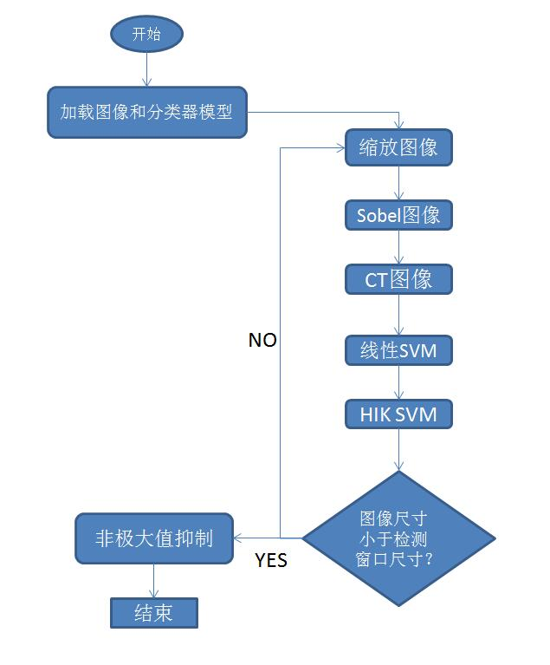
3.基于CENTRIST特征的行人检测算法原理
3.2 C4检测过程
C4检测流程图
Notes:
三相复合磁性光催化剂催化活性提高的原因有五个：一、Mn_{x}Zn_{1-x}Fe₂O₄给复合磁性催化剂提供一个稳定的磁场，促使光生电子双向分流，延长光生电子独立存在的时间；二、Mn_{x}Zn_{1-x}Fe₂O₄作为电子转移和存储中心，抑制了电子-空穴对复合；三、β-Bi₂O₃与β-MnO₂之间形成p-n异质结，加快光生电子在半导体表面上的迁移速度，促使电荷有效分离，抑制了电荷载流子复合；四、Mn_{x}Zn_{1-x}Fe₂O₄/β-MnO₂/β-Bi₂O₃的禁带宽度减小，在可见光区域的光响应能力明显增强；五、Mn_{x}Zn_{1-x}Fe₂O₄和β-MnO₂自身的黑色，有助于吸收更多的光子。

Slide 14
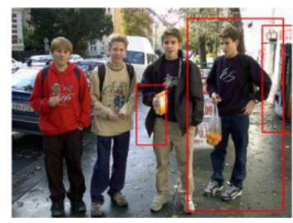
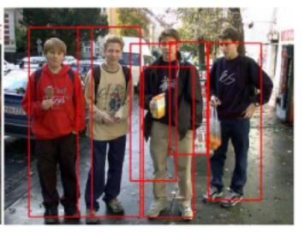
3.基于CENTRIST特征的行人检测算法原理
3.3 使用级联分类器进行行人检测
级联分类器
因为线性SVM的分类能力有限，但却可以将大部分不包含行人的窗口快速排除掉，同时保留几乎所有包含行人的窗口，而HIK SVM则可以较为准确地对图像进行分类，所以使用两级分类器可以达到较好的检测结果。
HOG和C4检测结果

Slide 15
4.基于BING和C4的行人检测在TX1上的实现
基于BING和C4的行人检测在TX1上的实现
BING和C4的行人检测流程
BING+C4算法实现
BING和C4在TX1上的实验评估

Slide 16
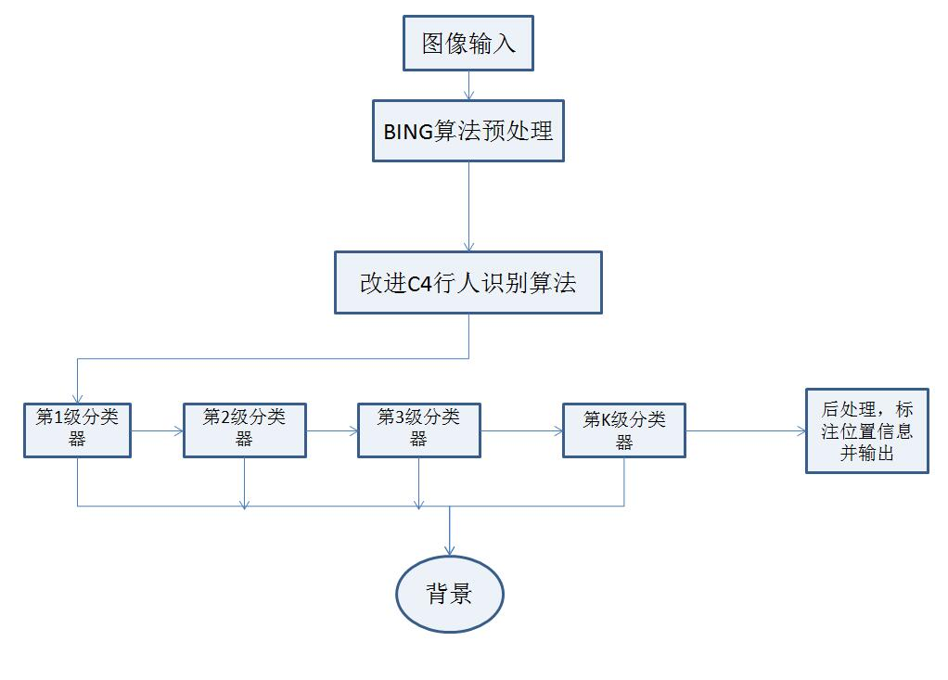
4.基于BING和C4的行人检测在TX1上的实现
4.1BING和C4行人检测流程
行人检测流程
Notes:
三相复合磁性光催化剂催化活性提高的原因有五个：一、Mn_{x}Zn_{1-x}Fe₂O₄给复合磁性催化剂提供一个稳定的磁场，促使光生电子双向分流，延长光生电子独立存在的时间；二、Mn_{x}Zn_{1-x}Fe₂O₄作为电子转移和存储中心，抑制了电子-空穴对复合；三、β-Bi₂O₃与β-MnO₂之间形成p-n异质结，加快光生电子在半导体表面上的迁移速度，促使电荷有效分离，抑制了电荷载流子复合；四、Mn_{x}Zn_{1-x}Fe₂O₄/β-MnO₂/β-Bi₂O₃的禁带宽度减小，在可见光区域的光响应能力明显增强；五、Mn_{x}Zn_{1-x}Fe₂O₄和β-MnO₂自身的黑色，有助于吸收更多的光子。

Slide 17

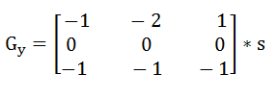
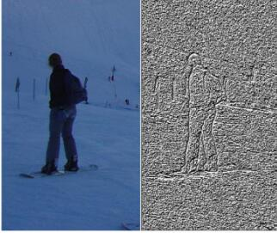

4.基于BING和C4的行人检测在TX1上的实现
4.2 BING+C4实现
1.计算Sobel图像
Sobel算子是一个离散差分算子。它结合了高斯平滑和微分求导，用来计算图像灰度函数的近似梯度。
水平方向梯度
竖直方向梯度
2.计算CT图像
Sobel图像中某个像素的值对应的CT值是根据该像素
8邻域的灰度值的比较计算得到。计算CT值的过程会得
到一个八位的二进制数，然后再将这个数转换为十进
制值得到CT值。
Notes:
三相复合磁性光催化剂催化活性提高的原因有五个：一、Mn_{x}Zn_{1-x}Fe₂O₄给复合磁性催化剂提供一个稳定的磁场，促使光生电子双向分流，延长光生电子独立存在的时间；二、Mn_{x}Zn_{1-x}Fe₂O₄作为电子转移和存储中心，抑制了电子-空穴对复合；三、β-Bi₂O₃与β-MnO₂之间形成p-n异质结，加快光生电子在半导体表面上的迁移速度，促使电荷有效分离，抑制了电荷载流子复合；四、Mn_{x}Zn_{1-x}Fe₂O₄/β-MnO₂/β-Bi₂O₃的禁带宽度减小，在可见光区域的光响应能力明显增强；五、Mn_{x}Zn_{1-x}Fe₂O₄和β-MnO₂自身的黑色，有助于吸收更多的光子。

Slide 18
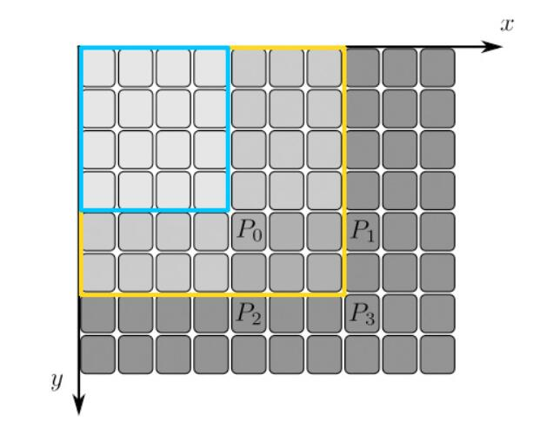
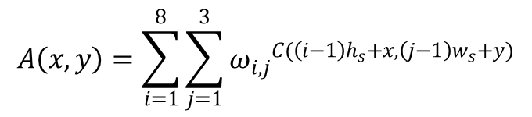
4.基于BING和C4的行人检测在TX1上的实现
4.2 BING+C4实现
3.计算辅助图像
采用线性SVM检测时只需要构造一幅辅助图像即可，不用显式提取CENTRIST特征就能快速完成对行人检测。
$$A\left(x,y\right)=\sum_{i=1}^{8}{\sum_{j=1}^{3}{{ω_{i,j}}^{C(\left(i−1\right)h_{s}+x,\left(j−1\right)w_{s}+y)}}}$$
辅助图像计算公式
4.计算积分图像
积分图像的定义是取图像左上测的全部像素计算累加和，并用这个累加和替换原图像中的每一个像素值，通过这种方式得到的图像就是积分图像。
积分图像计算原理图
Notes:
三相复合磁性光催化剂催化活性提高的原因有五个：一、Mn_{x}Zn_{1-x}Fe₂O₄给复合磁性催化剂提供一个稳定的磁场，促使光生电子双向分流，延长光生电子独立存在的时间；二、Mn_{x}Zn_{1-x}Fe₂O₄作为电子转移和存储中心，抑制了电子-空穴对复合；三、β-Bi₂O₃与β-MnO₂之间形成p-n异质结，加快光生电子在半导体表面上的迁移速度，促使电荷有效分离，抑制了电荷载流子复合；四、Mn_{x}Zn_{1-x}Fe₂O₄/β-MnO₂/β-Bi₂O₃的禁带宽度减小，在可见光区域的光响应能力明显增强；五、Mn_{x}Zn_{1-x}Fe₂O₄和β-MnO₂自身的黑色，有助于吸收更多的光子。

Slide 19
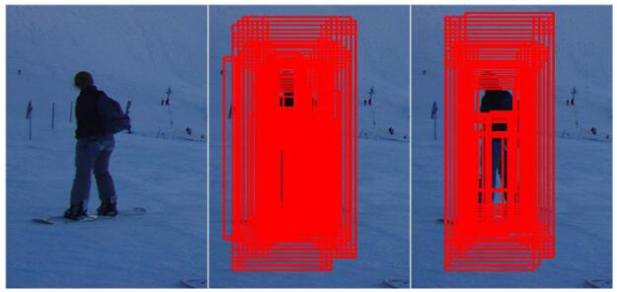
4.基于BING和C4的行人检测在TX1上的实现
4.2 BING+C4实现
3.使用HIK SVM检测行人
线性SVM和HIK SVM检测单个行人的结果对比
4.用NMS处理结果
Notes:
三相复合磁性光催化剂催化活性提高的原因有五个：一、Mn_{x}Zn_{1-x}Fe₂O₄给复合磁性催化剂提供一个稳定的磁场，促使光生电子双向分流，延长光生电子独立存在的时间；二、Mn_{x}Zn_{1-x}Fe₂O₄作为电子转移和存储中心，抑制了电子-空穴对复合；三、β-Bi₂O₃与β-MnO₂之间形成p-n异质结，加快光生电子在半导体表面上的迁移速度，促使电荷有效分离，抑制了电荷载流子复合；四、Mn_{x}Zn_{1-x}Fe₂O₄/β-MnO₂/β-Bi₂O₃的禁带宽度减小，在可见光区域的光响应能力明显增强；五、Mn_{x}Zn_{1-x}Fe₂O₄和β-MnO₂自身的黑色，有助于吸收更多的光子。

Slide 20
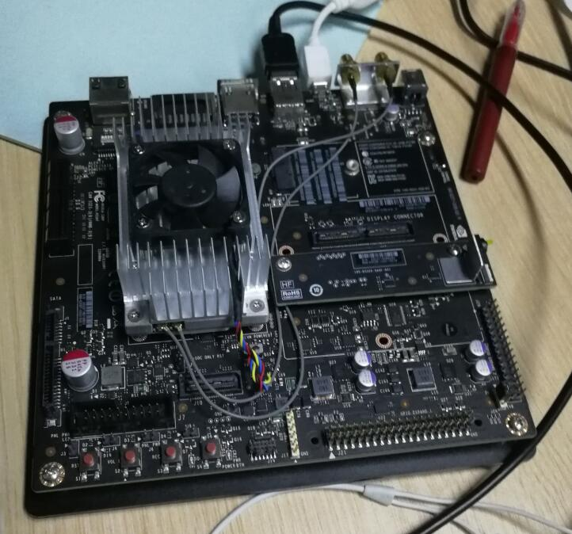
4.基于BING和C4的行人检测在TX1上的实现
4.2 TX1上实现
NVIDIA TX1嵌入式平台
Jetson TX1就是NVIDIA开发的第二代嵌入式平台开发者套件，首先需要在平台上搭建好开发环境。
TX1 实物图
Notes:
三相复合磁性光催化剂催化活性提高的原因有五个：一、Mn_{x}Zn_{1-x}Fe₂O₄给复合磁性催化剂提供一个稳定的磁场，促使光生电子双向分流，延长光生电子独立存在的时间；二、Mn_{x}Zn_{1-x}Fe₂O₄作为电子转移和存储中心，抑制了电子-空穴对复合；三、β-Bi₂O₃与β-MnO₂之间形成p-n异质结，加快光生电子在半导体表面上的迁移速度，促使电荷有效分离，抑制了电荷载流子复合；四、Mn_{x}Zn_{1-x}Fe₂O₄/β-MnO₂/β-Bi₂O₃的禁带宽度减小，在可见光区域的光响应能力明显增强；五、Mn_{x}Zn_{1-x}Fe₂O₄和β-MnO₂自身的黑色，有助于吸收更多的光子。

Slide 21
4.基于BING和C4的行人检测在TX1上的实现
4.2 TX1上实现
BING建议窗口数量实验
建议窗口数量对检测精度影响图
Notes:
三相复合磁性光催化剂催化活性提高的原因有五个：一、Mn_{x}Zn_{1-x}Fe₂O₄给复合磁性催化剂提供一个稳定的磁场，促使光生电子双向分流，延长光生电子独立存在的时间；二、Mn_{x}Zn_{1-x}Fe₂O₄作为电子转移和存储中心，抑制了电子-空穴对复合；三、β-Bi₂O₃与β-MnO₂之间形成p-n异质结，加快光生电子在半导体表面上的迁移速度，促使电荷有效分离，抑制了电荷载流子复合；四、Mn_{x}Zn_{1-x}Fe₂O₄/β-MnO₂/β-Bi₂O₃的禁带宽度减小，在可见光区域的光响应能力明显增强；五、Mn_{x}Zn_{1-x}Fe₂O₄和β-MnO₂自身的黑色，有助于吸收更多的光子。

Slide 22
4.基于BING和C4的行人检测在TX1上的实现
4.2 TX1上实现
BING+C4检测速度与HOG+SVM检测结果对比
检测方法 | 检测时间（每帧图） | 总检测时间 | 平均漏检率
HOG+SVM | 0.772s | 420.37s | 45.85%
BING+C4 | 0.15s | 66.15s | 16.32%
是否用BING算法预处理检测结果
检测方法 | 检测时间（每帧图） | 总检测时间 | 平均漏检率
C4 | 0.31s | 125.6s | 16.18%
BING+C4 | 0.15s | 61.15s | 16.32%
Notes:
三相复合磁性光催化剂催化活性提高的原因有五个：一、Mn_{x}Zn_{1-x}Fe₂O₄给复合磁性催化剂提供一个稳定的磁场，促使光生电子双向分流，延长光生电子独立存在的时间；二、Mn_{x}Zn_{1-x}Fe₂O₄作为电子转移和存储中心，抑制了电子-空穴对复合；三、β-Bi₂O₃与β-MnO₂之间形成p-n异质结，加快光生电子在半导体表面上的迁移速度，促使电荷有效分离，抑制了电荷载流子复合；四、Mn_{x}Zn_{1-x}Fe₂O₄/β-MnO₂/β-Bi₂O₃的禁带宽度减小，在可见光区域的光响应能力明显增强；五、Mn_{x}Zn_{1-x}Fe₂O₄和β-MnO₂自身的黑色，有助于吸收更多的光子。

Slide 23
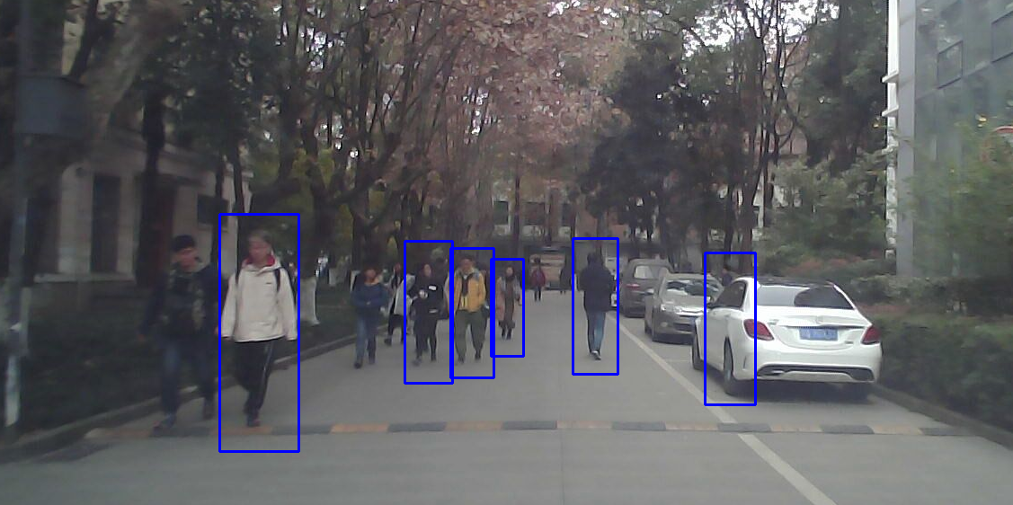
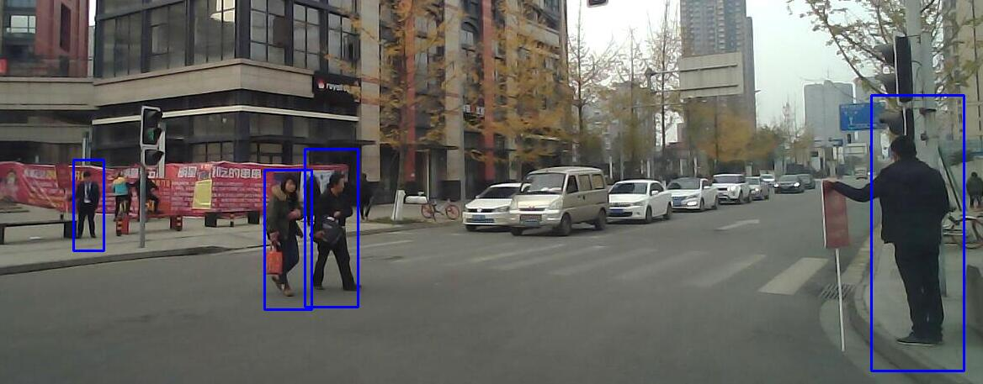
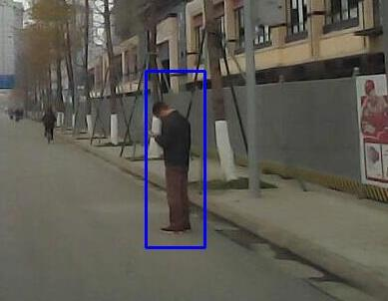
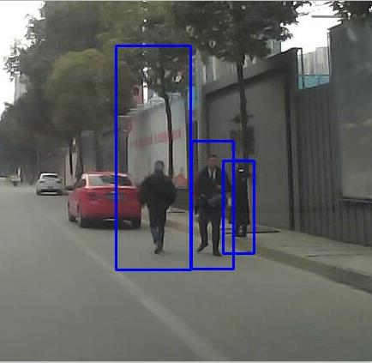
4.基于BING和C4的行人检测在TX1上的实现
4.2 TX1上实现
BING+C4算法检测效果图
Notes:
三相复合磁性光催化剂催化活性提高的原因有五个：一、Mn_{x}Zn_{1-x}Fe₂O₄给复合磁性催化剂提供一个稳定的磁场，促使光生电子双向分流，延长光生电子独立存在的时间；二、Mn_{x}Zn_{1-x}Fe₂O₄作为电子转移和存储中心，抑制了电子-空穴对复合；三、β-Bi₂O₃与β-MnO₂之间形成p-n异质结，加快光生电子在半导体表面上的迁移速度，促使电荷有效分离，抑制了电荷载流子复合；四、Mn_{x}Zn_{1-x}Fe₂O₄/β-MnO₂/β-Bi₂O₃的禁带宽度减小，在可见光区域的光响应能力明显增强；五、Mn_{x}Zn_{1-x}Fe₂O₄和β-MnO₂自身的黑色，有助于吸收更多的光子。

Slide 24
5.结论与展望
结论与展望
结论
展望

Slide 25
4.结论与建议
4.1 结论
①BING是一种有效的似物性检测算法，并通过实验证明了BING算法在设置5000左右的感兴趣窗口的情况下可以取得良好的检测效果。
②C4行人检测算法是一种高效的行人检测算法，比传统的基于HOG特征的行人检测算法的检测效果更好。
③BING和C4结合可以在嵌入式平台上取得较好的检测效果，证明该算法可以应用在ADAS上。
Notes:
本文主要有两个结论：第一，采用化学共沉淀法制备了Mn_{x}Zn_{1-x}Fe₂O₄/β-MnO₂ (20:100,1.1:1)，1h对RhB的降解率为93.9%，饱和磁化强度为6.65，重复五次回收率平均为89%，且五次回收后对RhB的降解率可达到76%。第二，采用浸渍焙烧法制备Mn_{x}Zn_{1-x}Fe₂O₄/β-MnO₂/β-Bi₂O₃，1.75h对RhB的降解率为98.9%；饱和磁化强度为6.95，重复五次回收率平均为87%，且五次回收后对RhB的降解率达到95.7%。

Slide 26
THANK YOU !
敬请批评指正!
Notes:
我的答辩到此结束，谢谢各位老师。

